Slide 1


Slide 2

Chapitre 5
PARTIE 1 LES PRÉALABLES À LA GESTION DES RESSOURCES HUMAINES
Le recrutement et la fidélisation
des employés
© ERPI, tous droits réservés.
Reproduction sur support papier autorisée aux utilisateurs du manuel.
Notes:
Dupliquez la diapositive pour ajouter une autre page de partie ou de chapitre

Slide 3

Plan de chapitre
Objectif 5A – Expliquer l’organisation du processus de recrutement
5.1 Le processus de recrutement
5.2 Les stratégies, les sources et les méthodes de recrutement
5.3 Les aspects à considérer dans le processus de recrutement
5.4 Les actions organisationnelles visant à favoriser le recrutement
Objectif 5B – Décrire les stratégies favorables au maintien des effectifs
5.5 Les stratégies d’attraction et de fidélisation des employés
5.6 L’évaluation du recrutement
© ERPI, tous droits réservés.
Reproduction sur support papier autorisée aux utilisateurs du manuel.
CHAPITRE 5 LE RECRUTEMENT
ET LA FIDÉLISATION DES EMPLOYÉS
3
Notes:
Dupliquez la diapositive pour ajouter d’autres figures

Slide 4
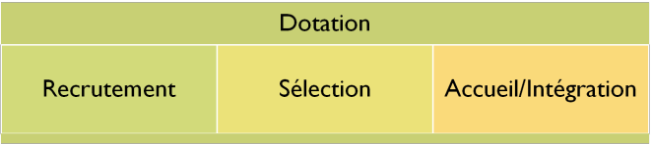
5.1 Le processus de recrutement
Le recrutement est généralement défini comme le processus visant à fournir un nombre suffisant de candidats qualifiés, parmi lesquels l’organisation pourra choisir les plus aptes à occuper les postes à pourvoir.
Il est tributaire de la capacité de l’organisation à fidéliser
ses employés.
Il constitue la première étape d’un processus de dotation.
© ERPI, tous droits réservés.
Reproduction sur support papier autorisée aux utilisateurs du manuel.
CHAPITRE 5 LE RECRUTEMENT
ET LA FIDÉLISATION DES EMPLOYÉS
4
Notes:
Dupliquez la diapositive pour ajouter d’autres figures

Slide 5
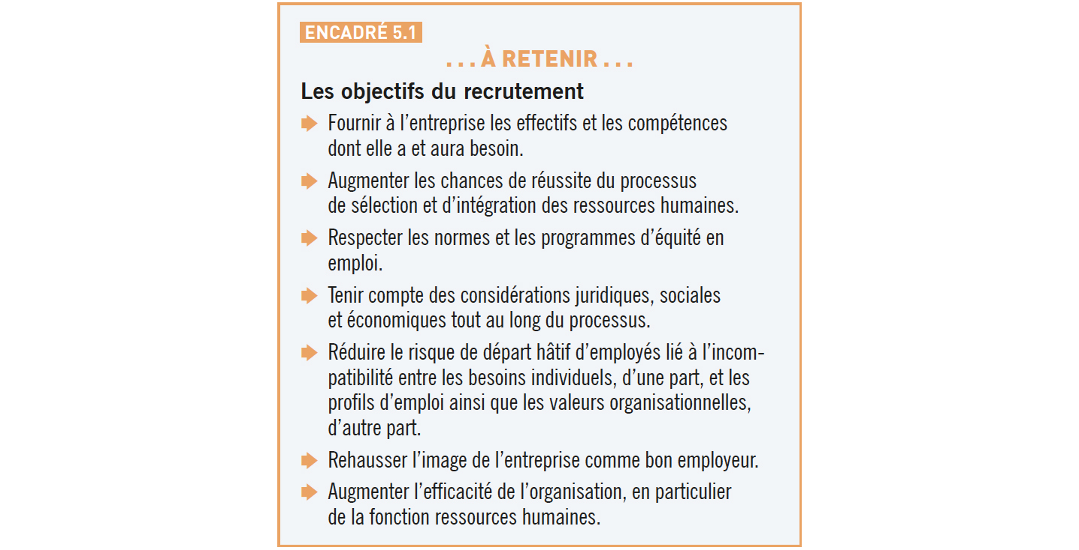
Les objectifs du processus de recrutement
5.1 SUITE
© ERPI, tous droits réservés.
Reproduction sur support papier autorisée aux utilisateurs du manuel.
CHAPITRE 5 LE RECRUTEMENT
ET LA FIDÉLISATION DES EMPLOYÉS
5
Notes:
Dupliquez la diapositive pour ajouter d’autres figures

Slide 6
Les étapes du processus de recrutement
5.1 SUITE
_{Étape 1}
_{Étape 2}
_{Étape 3}
_{Contraintes}
Gestion prévisionnelle des ressources humaines
_{Détermination des postes}
_{à pourvoir}
Révision des descriptions des postes
_{ou}
_{Analyse}
_{des postes}
_{ou}
_{Profil de compétences}
Détermination du profil des postes à pourvoir
_{Stratégie de recrutement}
Choix des sources et des méthodes de recrutement
_{Demandes des gestionnaires}
_{Étape 4}
_{Constitution d’un bassin}
_{de candidatures}
© ERPI, tous droits réservés.
Reproduction sur support papier autorisée aux utilisateurs du manuel.
CHAPITRE 5 LE RECRUTEMENT
ET LA FIDÉLISATION DES EMPLOYÉS
6
Notes:
Dupliquez la diapositive pour ajouter d’autres figures

Slide 7
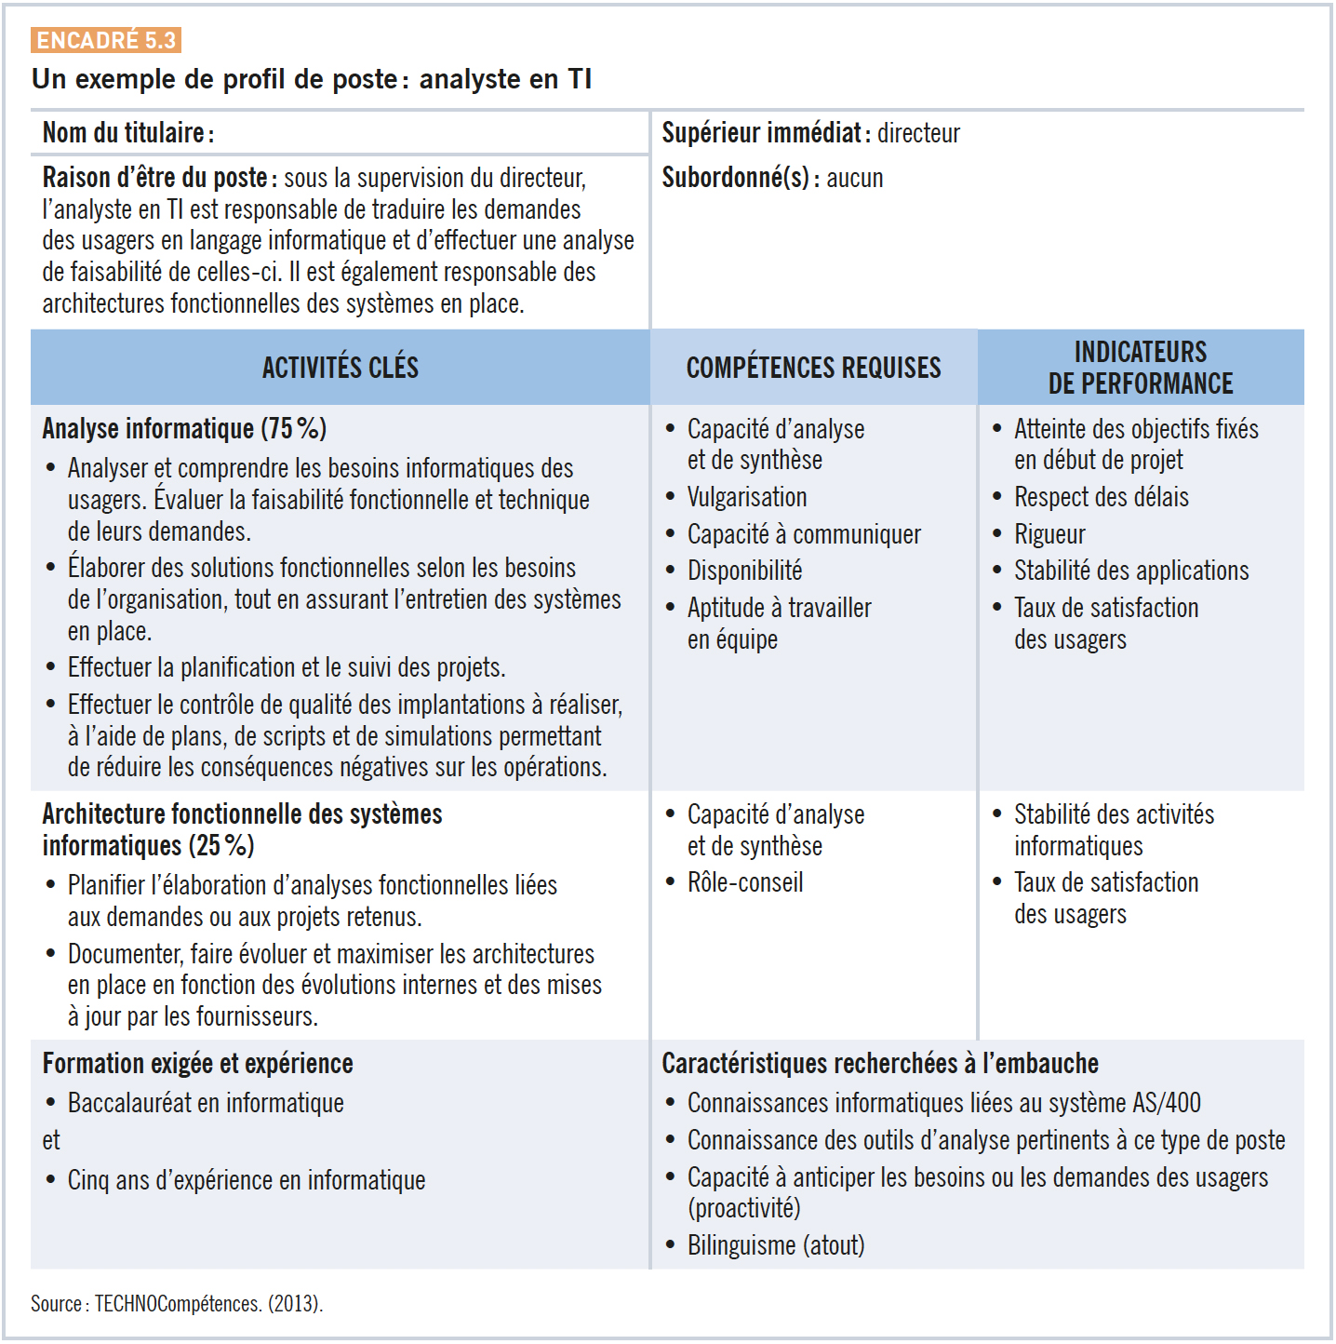
Exemple d’un profil de poste
5.1 SUITE
© ERPI, tous droits réservés.
Reproduction sur support papier autorisée aux utilisateurs du manuel.
CHAPITRE 5 LE RECRUTEMENT
ET LA FIDÉLISATION DES EMPLOYÉS
7
Notes:
Dupliquez la diapositive pour ajouter d’autres figures

Slide 8
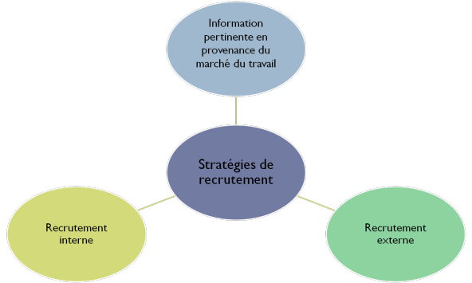
5.2 Les stratégies, les sources et les méthodes de recrutement
© ERPI, tous droits réservés.
Reproduction sur support papier autorisée aux utilisateurs du manuel.
CHAPITRE 5 LE RECRUTEMENT
ET LA FIDÉLISATION DES EMPLOYÉS
8
Notes:
Dupliquez la diapositive pour ajouter d’autres figures

Slide 9
Les sources
5.2 SUITE
Recrutement interne
Affichage des postes
Promotion
Mutation ou déplacement
Rotation des postes
Réembauchage ou rappel au travail
Répertoire des compétences
Appariement des emplois
Recrutement externe
Recommandation de candidats
Communication directe avec l’employeur
Centres d’emploi gouvernementaux
Agences privées de placement temporaire
Associations professionnelles et syndicats
Établissements d’enseignement
Médias, recrutement informatisé, par Internet
Médias sociaux ou « recrutement 2.0 »
Acquisitions et fusions d’entreprises
© ERPI, tous droits réservés.
Reproduction sur support papier autorisée aux utilisateurs du manuel.
CHAPITRE 5 LE RECRUTEMENT
ET LA FIDÉLISATION DES EMPLOYÉS
9
Notes:
Dupliquez la diapositive pour ajouter d’autres figures

Slide 10
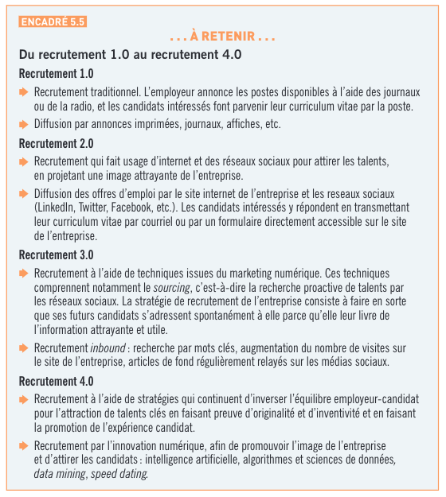
Du recrutement 1.0 au recrutement 4.0
5.2 SUITE
© ERPI, tous droits réservés.
Reproduction sur support papier autorisée aux utilisateurs du manuel.
CHAPITRE 5 LE RECRUTEMENT
ET LA FIDÉLISATION DES EMPLOYÉS
10
Notes:
Dupliquez la diapositive pour ajouter d’autres figures

Slide 11
5.3 Les aspects à considérer dans le processus de recrutement
Les politiques de l’entreprise
Les conditions socioéconomiques et le marché du travail
Les contraintes juridiques
Les politiques existantes
Les normes et les valeurs prépondérantes
Le contexte
de l’entreprise
Les cas de pénurie
Les partenariats avec les établissements d’enseignement
La diversité culturelle sur le marché du travail qui requiert une diversité des moyens de recrutement
L’équité en matière d’emploi
Les chartes des droits et libertés canadienne
et québécoise
© ERPI, tous droits réservés.
Reproduction sur support papier autorisée aux utilisateurs du manuel.
CHAPITRE 5 LE RECRUTEMENT
ET LA FIDÉLISATION DES EMPLOYÉS
11
Notes:
Dupliquez la diapositive pour ajouter d’autres figures

Slide 12
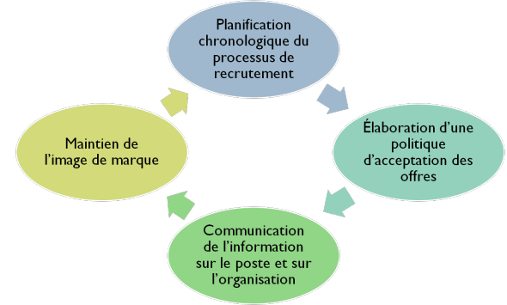
5.4 Les actions organisationnelles visant à favoriser le recrutement
© ERPI, tous droits réservés.
Reproduction sur support papier autorisée aux utilisateurs du manuel.
CHAPITRE 5 LE RECRUTEMENT
ET LA FIDÉLISATION DES EMPLOYÉS
12
Notes:
Dupliquez la diapositive pour ajouter d’autres figures

Slide 13
5.5 Les stratégies d’attraction et de fidélisation des employés
Comprendre les causes
du roulement des RH
Réduire les besoins
en matière de recrutement
par la fidélisation des employés
© ERPI, tous droits réservés.
Reproduction sur support papier autorisée aux utilisateurs du manuel.
CHAPITRE 5 LE RECRUTEMENT
ET LA FIDÉLISATION DES EMPLOYÉS
13
Notes:
Dupliquez la diapositive pour ajouter d’autres figures

Slide 14
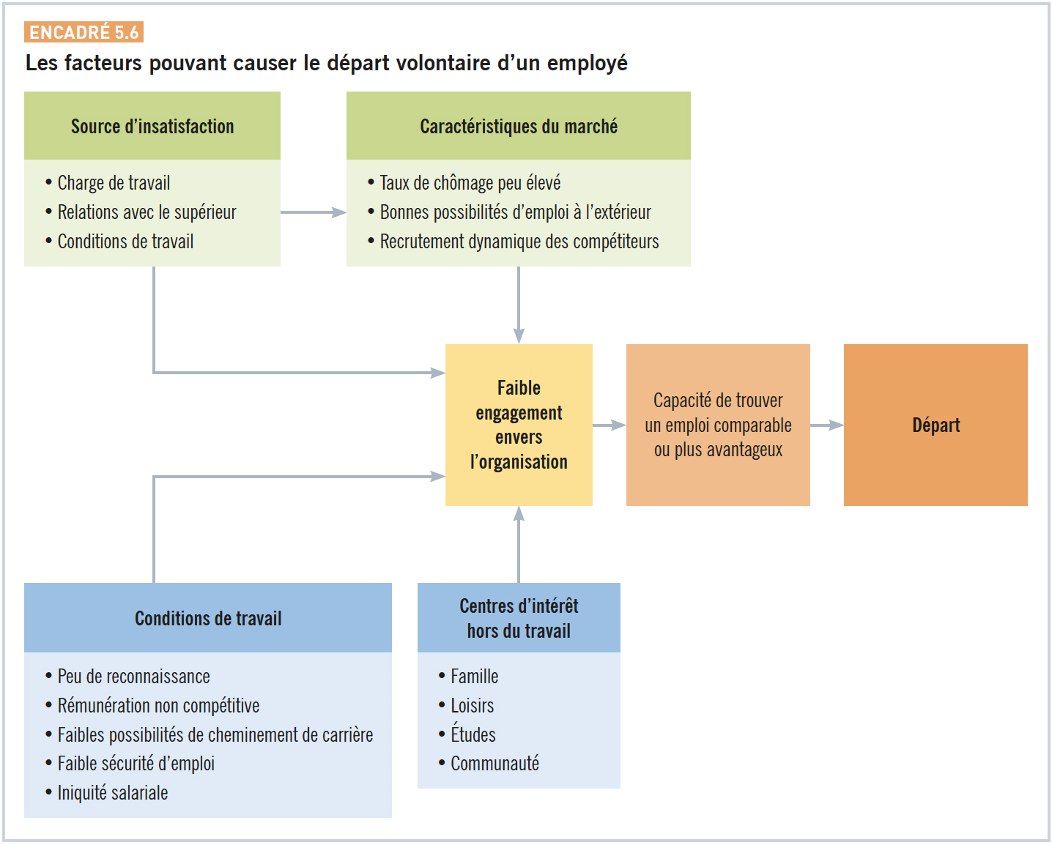
Comprendre les causes du roulement
5.5 SUITE
© ERPI, tous droits réservés.
Reproduction sur support papier autorisée aux utilisateurs du manuel.
CHAPITRE 5 LE RECRUTEMENT
ET LA FIDÉLISATION DES EMPLOYÉS
14
Notes:
Dupliquez la diapositive pour ajouter d’autres figures

Slide 15
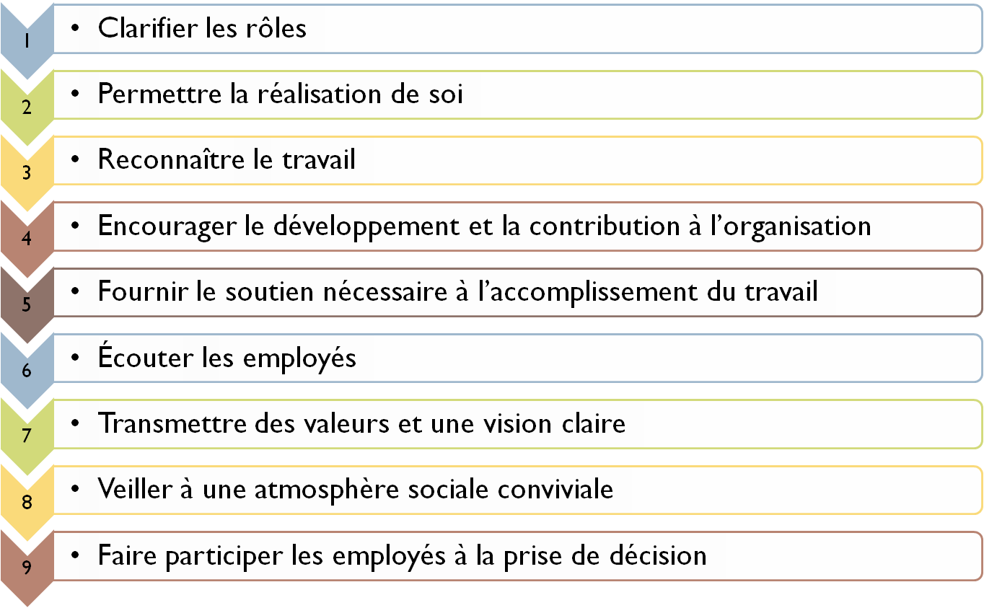
Fidéliser par des actions organisationnelles
5.5 SUITE
© ERPI, tous droits réservés.
Reproduction sur support papier autorisée aux utilisateurs du manuel.
CHAPITRE 5 LE RECRUTEMENT
ET LA FIDÉLISATION DES EMPLOYÉS
15
Notes:
Dupliquez la diapositive pour ajouter d’autres figures

Slide 16
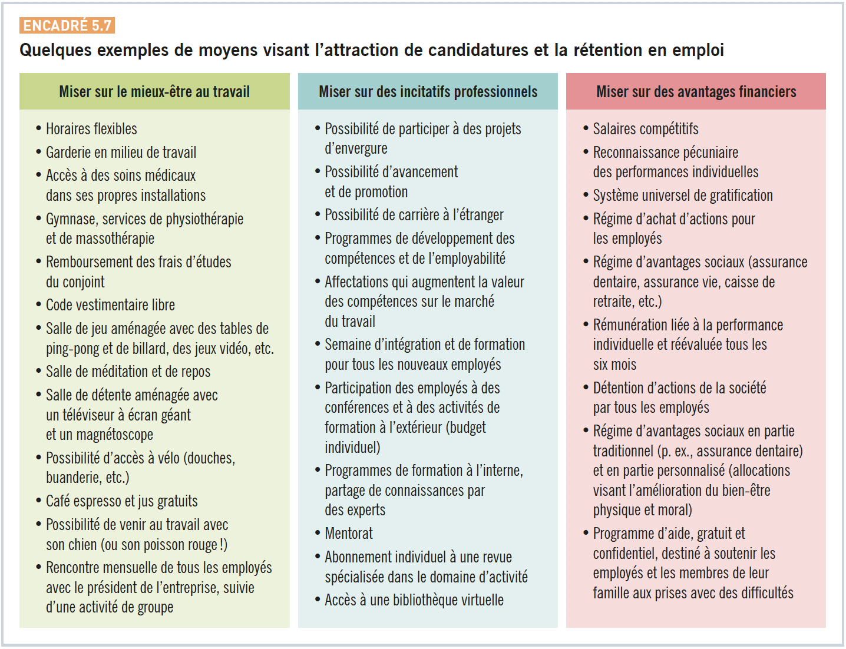
Quelques exemples de moyens visant l’attraction de candidatures et la rétention en emploi
5.5 SUITE
© ERPI, tous droits réservés.
Reproduction sur support papier autorisée aux utilisateurs du manuel.
CHAPITRE 5 LE RECRUTEMENT
ET LA FIDÉLISATION DES EMPLOYÉS
16
Notes:
Dupliquez la diapositive pour ajouter d’autres figures

Slide 17
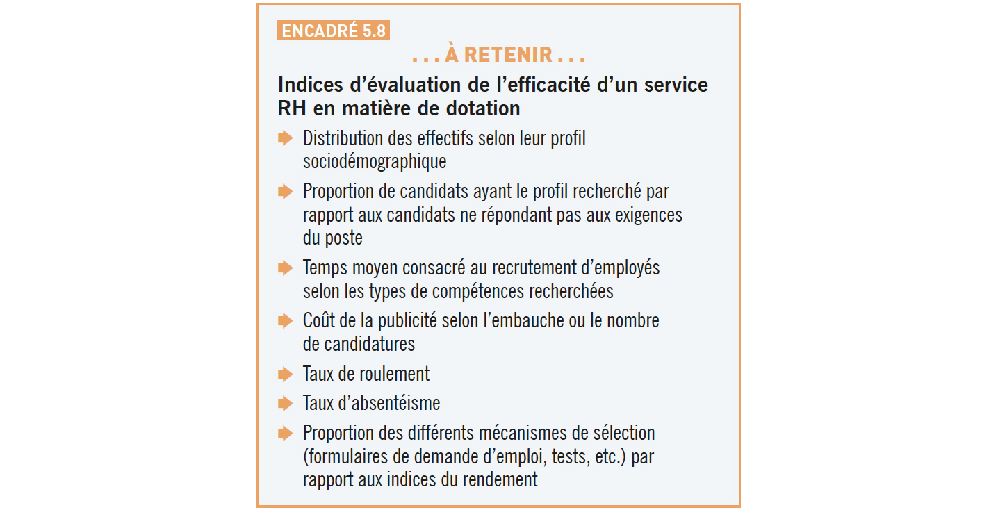
5.6 L’évaluation du recrutement
Indices d’évaluation de l’efficacité d’un service RH en matière de dotation
© ERPI, tous droits réservés.
Reproduction sur support papier autorisée aux utilisateurs du manuel.
CHAPITRE 5 LE RECRUTEMENT
ET LA FIDÉLISATION DES EMPLOYÉS
17
Notes:
Dupliquez la diapositive pour ajouter d’autres figures

Slide 18
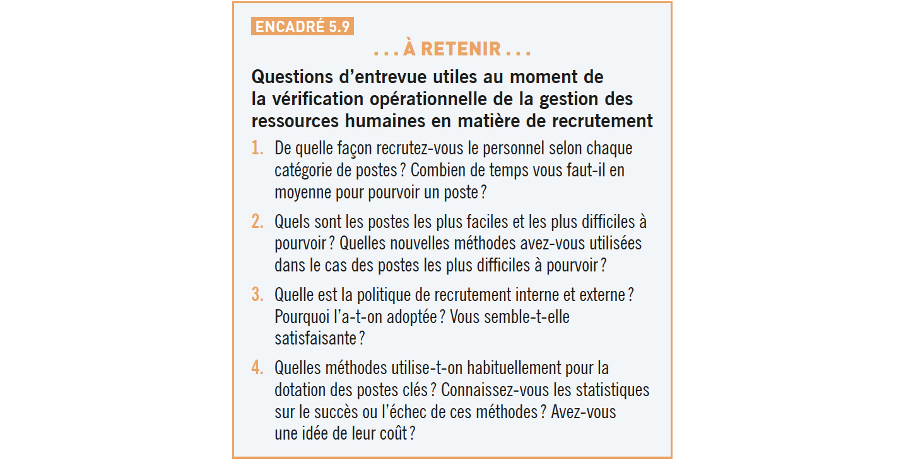
La vérification opérationnelle
Questions d’entrevue utiles lors de la vérification opérationnelle de la gestion des ressources humaines en matière de recrutement
5.6 SUITE
© ERPI, tous droits réservés.
Reproduction sur support papier autorisée aux utilisateurs du manuel.
CHAPITRE 5 LE RECRUTEMENT
ET LA FIDÉLISATION DES EMPLOYÉS
18
Notes:
Dupliquez la diapositive pour ajouter d’autres figures

